Slide 1

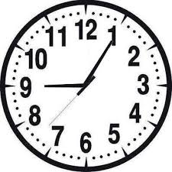

ZAMAN VE
ZAMAN YÖNETİMİ
ORTAOKUL ÖĞRENCİ
SUNUMU
Zaman Yönetimi

Slide 2
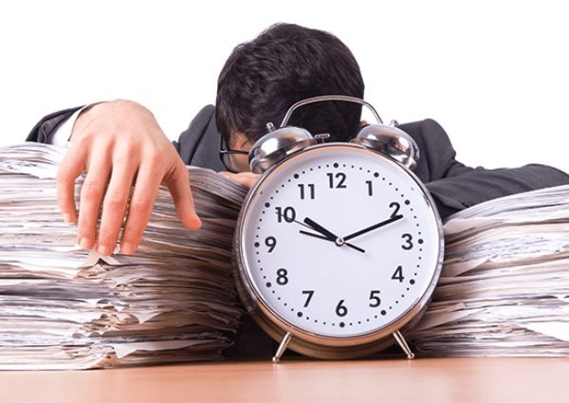

Zamanı İyi Kullanabilme Ve Başarı
İKİ İNSAN ARASINDAKİ TEK FARK, SAHİP OLDUKLARI ZAMAN DEĞİL, BUNU NASIL KULLANDIKLARIDIR!
Zaman Yönetimi

Slide 3

Zamanı İyi Kullanabilme Ve Başarı
Başarı Şans Değildir!
ŞANS, DOĞRU ZAMANDA DOĞRU AÇIDA DURMAKTIR!
PEK ÇOK İNSANIN, DİĞERLERİNİN BOŞA HARCADIĞI
ZAMANI KULLANARAK ÖNE GEÇTİĞİNİ GÖRDÜM
HENRY FORD

Slide 4
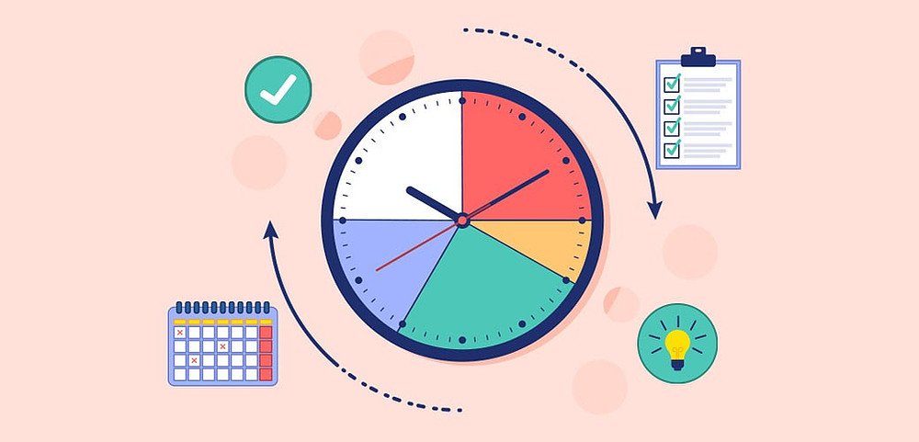
Başarı Şans Değildir!
HER İNSANIN KENDİ POTANSİYELİNE GÖRE
GERÇEKLEŞTİREBİLECEĞİ MUTLAKA BİRŞEYLER
VARDIR!
Zamanı İyi Kullanabilme Ve Başarı
Zaman Yönetimi

Slide 5
Zamanı İyi Kullanabilme Ve Başarı
Başarı Şans Değildir!
BU SÖZLERDEN VAZGEÇİN! | BU SÖZLERİ DAĞARCIĞINIZIN BİR PARÇASI YAPIN
1- YAPAMAM | 1- YAPABİLİRİM
2- İNANMIYORUM | 2- İNANIYORUM
3- ZAMANIM YOK | 3- ZAMAN YARATACAĞIM
4- BELKİ | 4- KESİNLİKLE
5- ACABA | 5- MUTLAKA
6- KORKUYORUM | 6- KENDİME GÜVENİYORUM
7- OLANAKSIZ | 7- İNANÇLA HERŞEY MÜMKÜNDÜR
8- EĞER | 8- YAPACAĞIM
9-BİLMİYORUM | 9- ÖĞRENECEĞİM
10-DAHA ÖNCE HEP KAYBETTİM | 10-BU SEFER KAZANACAĞIM
11-SONRA | 11-ŞİMDİ-ŞU AN
Zaman Yönetimi

Slide 6
Zamanı İyi Kullanabilme Ve Başarı
Başarının Dört Basamağı...
Ne istediğini bilmek
Harekete geçmek
Yaptıklarınızın sonuçlarını fark etmeyi öğrenmek
Peşinde olduğunuz sonuçları alana kadar davranışlarınızı
değiştirmeye hazır olmak

Slide 7
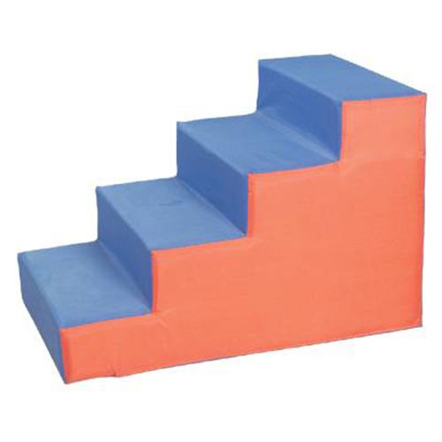
Zamanı İyi Kullanabilme Ve Başarı
Başarının Dört Basamağı...
BİR SEÇENEĞE SAHİP OLMAK HİÇ SEÇENEĞE SAHİP OLMAMAK DEMEKTİR.
İKİ SEÇENEĞE SAHİP OLMAK İKİLEM YARATIR.
ÜÇ VE DAHA FAZLA SEÇENEĞİN OLMASI İSE AMACINIZA ULAŞMAK İÇİN EN İYİ YOLU SEÇME ÖZGÜRLÜĞÜNÜ GETİRİR.
Zaman Yönetimi

Slide 8

Zamanı İyi Kullanabilme Ve Başarı
Değişmeye İstekli Olun!...
DEĞİŞMEYE İSTEKLİ OLUN !
EĞER HER ZAMAN YAPTIĞINIZ ŞEYLERİ YAPMAYA DEVAM EDERSENİZ ELDE ETTİĞİNİZ SONUÇLARDAN BAŞKA BİR SONUÇ ELDE EDEMEZSİNİZ.
İNSANIN KENDİNİ DEĞİŞTİRMESİ , BAŞKA İNSANLARI DEĞİŞTİRMESİN-DEN DAHA KOLAYDIR.
Zaman Yönetimi

Slide 9

Zamanı İyi Kullanabilme Ve Başarı
Değişmeye İstekli Olun!...
Olaylar iyi ya da kötü değildir. Her şey “bir durumdan” ibarettir.
Başarısızlık duygusu ve onun yarattığı kendini küçük görme, davranışla-rınızı olumsuz yönde etkiler.
Başarısızlık kavramı haritanızdan silindiğinde tüm yeni olasılık kapıları önünüze açılacaktır.
Zaman Yönetimi

Slide 10

Zamanı İyi Kullanabilme Ve Başarı
Karar Verme Zamanı...
Şu anda ne iseniz bu, geçmişteki bir zamanda verdiğiniz ya da vermediğiniz kararların sonucudur.
Şimdiki kararlarınız da on yıl sonra hangi noktada olacağınızı belirleyecektir.
Bir şey yapmazsanız hiç bir şey elde edemezsiniz!
Zaman Yönetimi

Slide 11

Zamanı İyi Kullanabilme Ve Başarı
Hedef Belirlemek...
BAŞARININ İLK BASAMAĞI NE İSTEDİĞİNİZİ( NEYE SAHİP OLMAK İSTEDİĞİNİZİ YA DA NEYİ ELDE ETMEK İSTEDİĞİNİZİ) BİLMEKTİR.
Zaman Yönetimi

Slide 12

Zamanı İyi Kullanabilme Ve Başarı
Hedeflerinize Ulaşmayı Sağlayacak Olanaklara Sahip Misiniz?...
YAPMANIZ GEREKEN TEK ŞEY POTANSİYELİNİZİ DEĞERİNİN ALTINDA GÖRMEDEN, GERÇEKÇİ OLMANIZDIR.
Zaman Yönetimi

Slide 13

Zamanı İyi Kullanabilme Ve Başarı
Başarının Önündeki Engeller...
Yanlış arkadaşlar
Zorlamak
Mükemmel olmak
Başkalarını memnun etmeye çalışmak
Acele etmek
Güçlü görünmek
Zaman Yönetimi

Slide 14

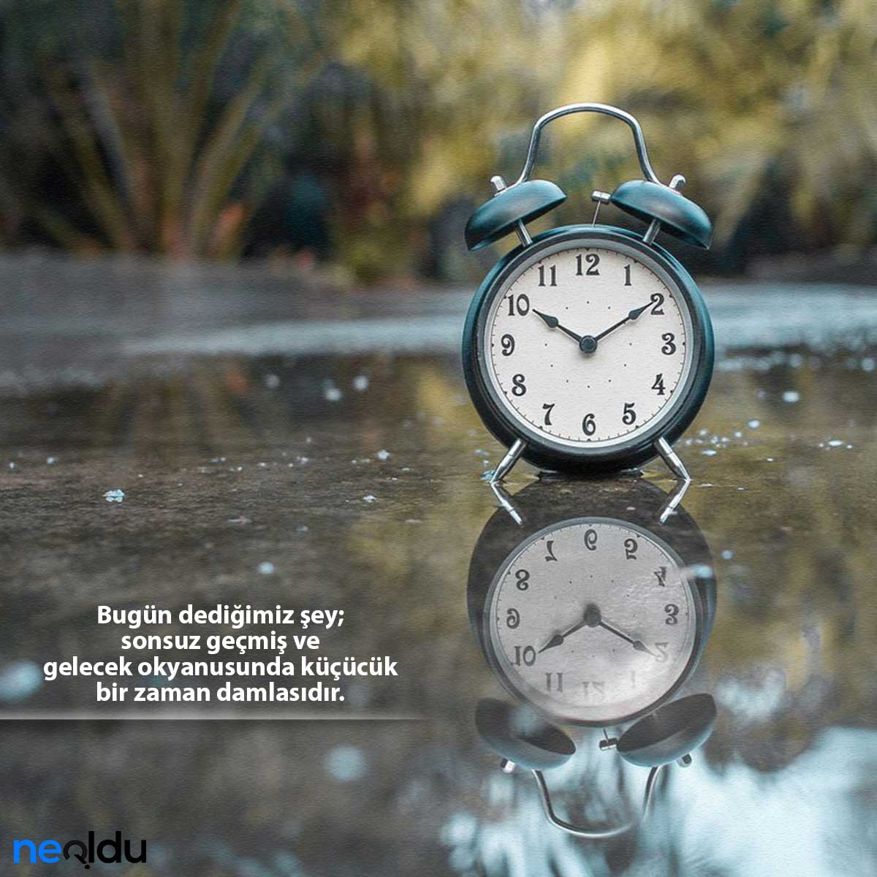
ÖZETLE ZAMAN YÖNETİMİ…
Başarıya Giden Yolda “Zaman Yönetimi”
Zaman Yönetimi

Slide 15

DİNLEDİĞİNİZ İÇİN TEŞEKKÜRLER…
ADANA İL MİLLİ EĞİTİM MÜDÜRLÜĞÜ
Zaman Yönetimi

